Slide 1

Procesy biznesowe
Definicje
Kryteria
Klasyfikacje
Przykłady
Wykonali:
1. Ivan Prakapets 295139
2. Aliaksandr Karolik 295138
Sprawdzający:
prof.dr hab.inż.Andrzej Dzieliński

Slide 2
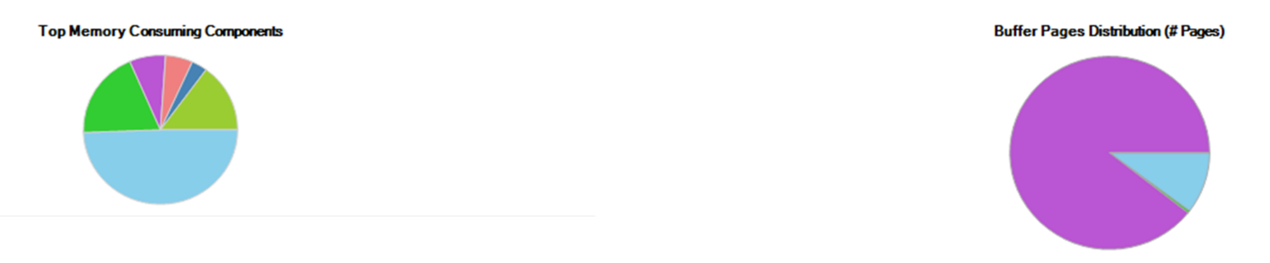
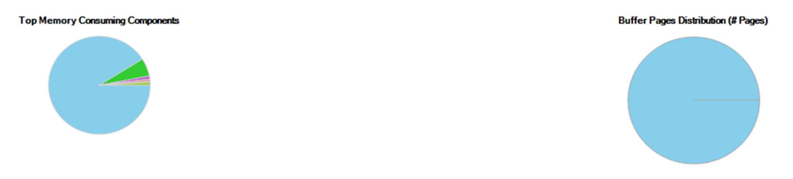
Diagramy zurzycie przestrzeni dyskowej dwóch serwerów.

Slide 3
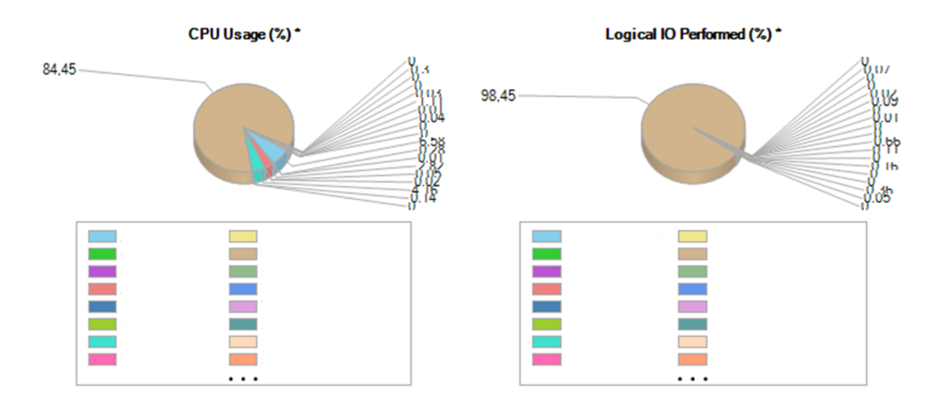
Diagramy użyteczność procesora i odczytu fizyczne-go/logicznego.

Slide 4
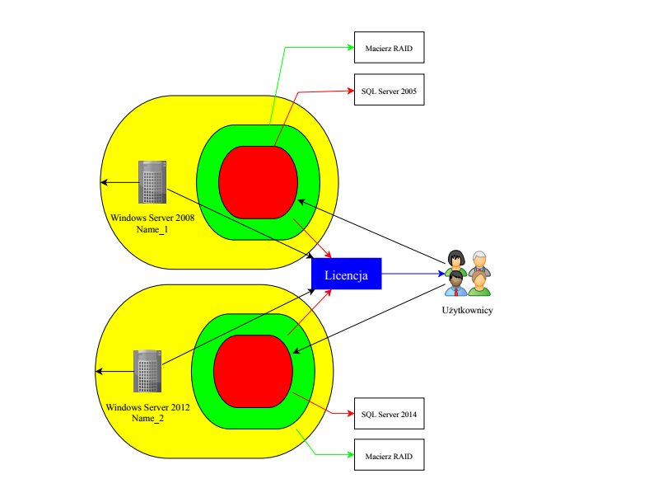
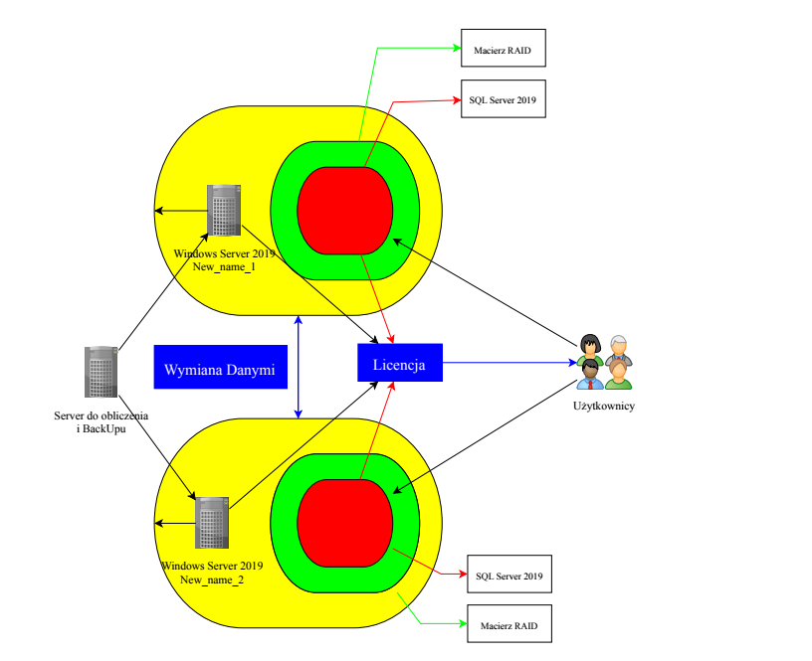
Diagramy stanów serwerów.
Obecny stan Proponowany stan

Slide 5
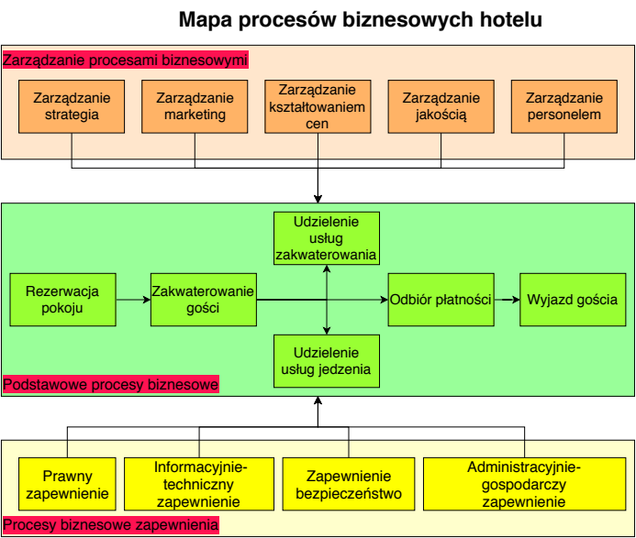
Zarządzanie procesami biznesowymi w sektorze hotelarskim

Slide 6


